Slide 1
Appium
http://appium.io/
http://appium.io/docs/en/about-appium/intro/
Notes:
Appium中文介绍 http://appium.io/docs/cn/about-appium/intro/
Appium中文介绍 https://github.com/appium/appium/tree/master/docs/cn
Appium官方示例 https://github.com/appium/appium/tree/master/sample-code
java_client doc:https://static.javadoc.io/io.appium/java-client/7.0.0/io/appium/java_client/touch/package-summary.html
java_client 源代码：https://github.com/appium/java-client/tree/master/src/test/java/io/appium/java_client/android

Slide 2
本章大纲
Appium简介
Appium环境搭建
Appium第一个实例
Appium元素定位方式
常用操作API

Slide 3
Appium简介
Appium是一个开源的移动端自动化测试工具；
它可以测试原生的，混合的，基于手机web浏览器的移动端应用；
Appium是跨平台的，可以支持android，ios平台，Windows 桌面平台;
Appium 官网
Appium github主页
Appium 官方论坛
Appium 中文文档

Slide 4
Appium设计理念
不需要为了自动化，而且重新编译或修改测试app
不必局限于某种语言或者框架来编写和运行测试脚本的运行
一个移动自动化的框架不应该在接口上重复造轮子
移动端自动化测试应该是开源的

Slide 5
Appium设计实现
通过使用不同供应商提供的自动化测试框架来满足（原则1）；
iOS 9.3 and above: Apple's XCUITest
iOS 9.3 and lower: Apple's UIAutomation
Android 4.2+: Google's UiAutomator/UiAutomator2
通过实现webdriver api 来满足（原则2），webdriver是基于一个client-server的协议（JSON Wire Protocol）；
目前WebDriver已经成为W3C浏览器自动化测试规范，Appium通过对WebDriver的实现来满足（原则3）；
Appium始终作为开源项目提供服务

Slide 6
Appium工作原理
客户端上运行自动化测试脚本，调用的是webdriver的接口，appium server接收到客户端上发送过来的命令后，会将这些命令转换为UIautomator认识的命令，然后由UIautomator来在设备上执行自动化。
Appium启动时会创建一个http：127.0.0.1:4723/wd/hub服务端（相当于一个中转站），脚本会告诉服务器我要做什么，服务端再去跟设备打交道，服务端完成了脚本交给他的任务之后。
服务端和设备默认使用4724端口进行通讯的，底层调用uiautomator工具，在测试的时候服务端会给设备扔一个jar包就是appiumbootstrap.jar，会启动这个包，启动之后会在手机上创建一个socket服务，暴露的就是4724的端口；相对于socket服务来说，appium服务端又是一个客户端；
服务端收到脚本传递过来的命令之后，通过PC上的4724端口，向设备上的4724端口发送指令，appiumbootstrap.jar收到指令后回去完成点击，滑动其他的操作，完成之后再通过服务给服务端一个响应。服务端收到之后再去响应脚本。

Slide 7
Appium架构
（1）Appium客户端。它主要是指实现了Appium功能的WebDriver协议的客户端Library，它负责与Appium服务器建立连接，并将测试脚本的指令发送到Appium服务器。现有的客户端Library有多种语言的实现，包括Ruby、Python、Java、JavaScript（Node.js）、Object C、PHP和C#。Appium的测试是在这些Library的基础上进行开发的。
（2）Appium服务器。Appium服务器是Appium框架的核心。它是一个基于Node.js实现的HTTP服务器。Appium服务器的主要功能是接受从Appium客户端发起的连接，监听从客户端发送来的命令，将命令发送给bootstrap.jar（iOS手机为bootstrap.js）执行，并将命令的执行结果通过HTTP应答反馈给Appium客户端。
（3）Bootstrap.jar。Bootstrap.jar是在Android手机上运行的一个应用程序，它在手机上扮演TCP服务器的角色。当Appium服务器需要运行命令时，Appium服务器会与Bootstrap.jar建立TCP通信，并把命令发送给Bootstrap.jar；Bootstrap.jar负责运行测试命令。

Slide 8
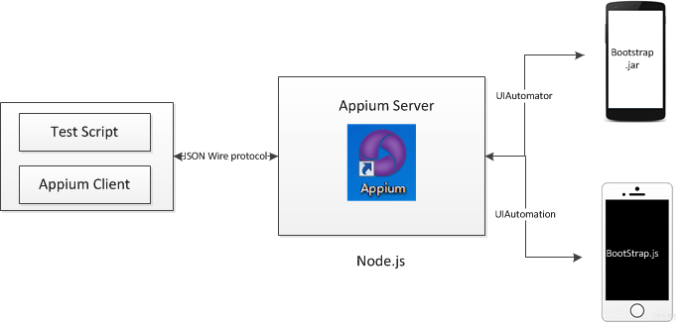
Appium架构

Slide 9
Appium加载过程
调用adb完成基本的系统操作
向设备上部署bootstrap.jar
bootstrap.jar Forward 设备的端口到PC上
PC 上Server监听接收请求，使用webdriver协议
server分析命令，通过forward的端口发给bootstrap.jar
bootstrap.jar 接收请求，并把命令发给Uiautomator
Uiautomator执行命令

Slide 10
本章大纲
Appium简介
Appium环境搭建
Appium第一个实例
Appium元素定位方式

Slide 11
安装与配置
JDK
Android Studio /Eclipse 安装
Android SDK安装
三个jar包
Appium服务器
模拟器
Notes:
java-client-7.3.0.jar
commons-lang3-3.9.jar
selenium-server-standalone-3.141.59.jar

Slide 12
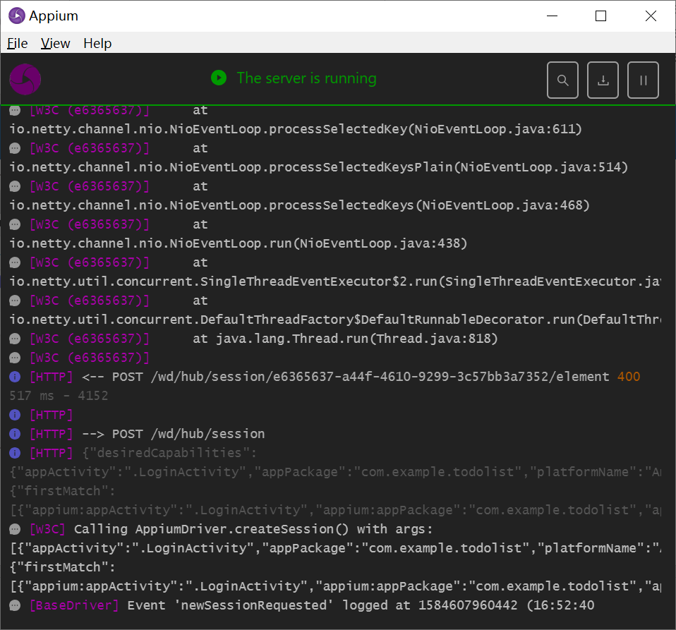
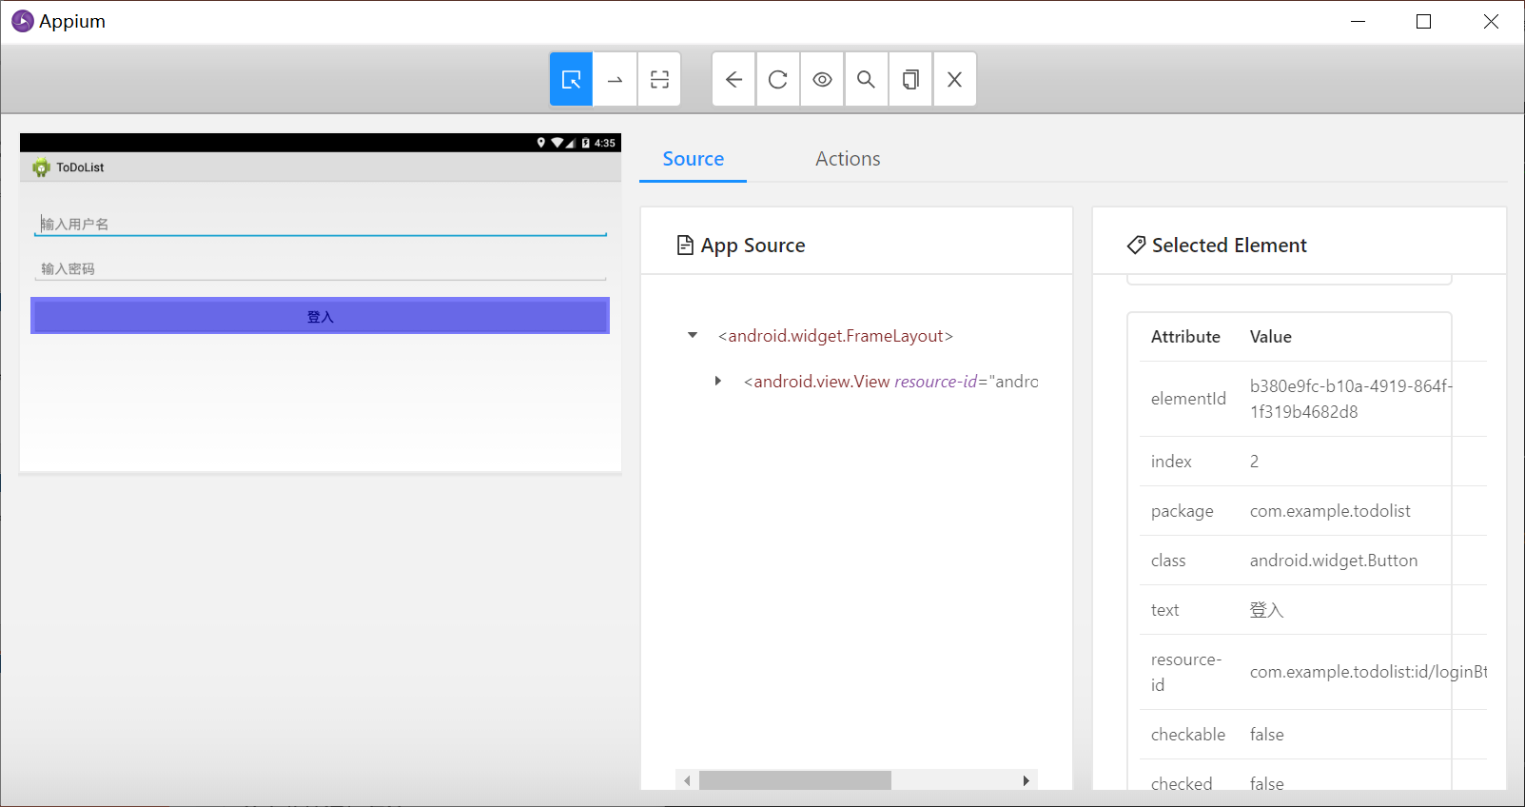
安装与配置

Slide 13
环境准备
启动android模拟器
使用adb工具确认模拟器状态
配置&启动appium server
编写appium test script
运行 appium test

Slide 14
获取Android客户端两种信息的方式
Uiautomatorviewer ，该工具位于%SDK_HOME%/tools/bin目录下
使用Appium Inspector工具

Slide 15
本章大纲
Appium简介
Appium环境搭建
Appium第一个实例
Appium元素定位方式

Slide 16
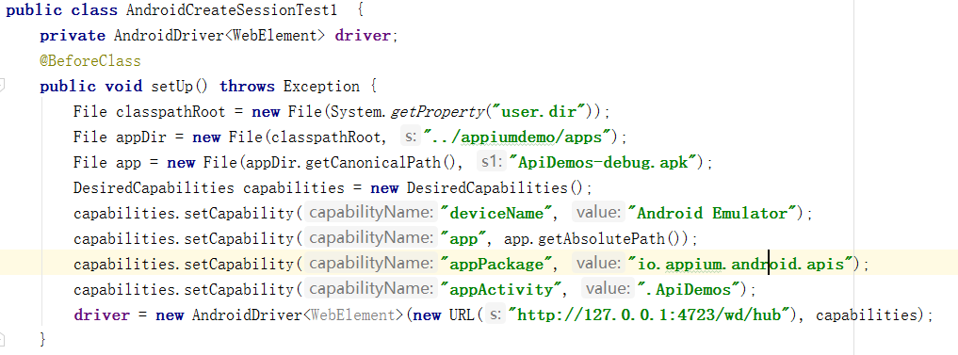
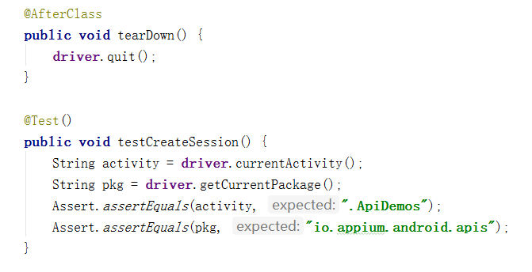
使用步骤

Slide 17
DesiredCapabilities
DesiredCapability是一个JSON对象，包含一组key和value值。它由客户端发送给服务端，告诉服务端期望的Capabilities（可以理解为一种能力）有哪些，然后服务端根据这些capabilities创建自动化会话（session）。
本次测试是启动浏览器还是启动移动设备？
是启动andorid还是启动ios？
启动android时，app的package是什么？
启动android时，app的activity是什么？https://github.com/appium/appium/blob/master/docs/cn/writing-running-appium/caps.md
Notes:
负责启动服务端时的参数设置,启动session的时候是必须提供

Slide 18
Desired Capabilities
常用参数
参数 | 用途
automationName | appium（默认）
deviceName | 测试的设备名称
platformVersion | 平台版本
appPackage | 待测试的app的java package
appActivity | 待测试的app的Activity名字
app | 应用的绝对路径，注意一定是绝对路径。如果指定了appPackage和appActivity的话，这个属性是可以不设置的
platformName | IOS/Android/FirefoxOS
noReset | true
unicodeKeyboard | 支持中文输入

Slide 19
查看包名与Activity
启动待测apk,开启日志输出：adb logcat>findstr START
aapt dump badging d:/todolist.apk

Slide 20
本章大纲
Appium简介
Appium环境搭建
Appium第一个实例
Appium元素定位方式

Slide 21
APPIUM定位原生应用元素
findElement(By )
findElementById
findElementByClassName
findElementByAccessibilityId
findElementByTagName
findElementByXPath
findElementByAndroidUIAutomator

Slide 22
APPIUM定位原生应用元素
resource-id表示 ID 查找By.id()
text表示文本内容 查找By.name()
class 查找用By.className()由于app一个页面多数情况下会出现多个相同的className所以app测试一般不用。
content-desc注释，在查找元素时与text一样都用By.name()或用By.AccessibilityId()
xpath查找用By.xpath，不常用
手机中定位一般用name就可以了。手机app页面简单，一般情况下不会出现相同的名称

Slide 23
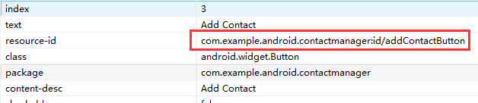
通过ID定位元素
WebElement element =driver.findElement(By.id("com.example.android.contactmanager:id/addContactButton”));
或者可以这样写：driver.findElementById("com.example.android.contactmanager:id/addContactButton");

Slide 24
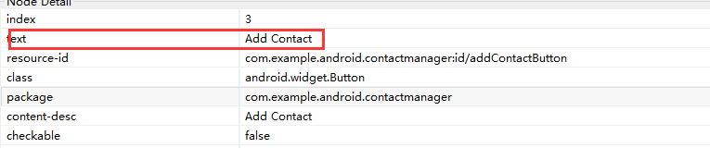
通过NAME定位元素
WebElement el= driver.findElement(By.name("Add Contact"));
//或者这样
WebElement el = driver.findElementByName("Add Contact");
这里的text可以认为是name，那么代码就是这样写的：

Slide 25
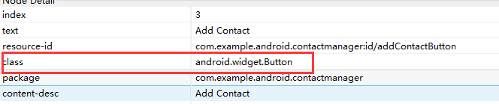
通过ClassName定位元素
// 通过classname查找元素WebElement el= driver.findElement(By.className("android.widget.Button"));
//或者
WebElement el = driver.findElementByClassName("android.widget.Button");

Slide 26
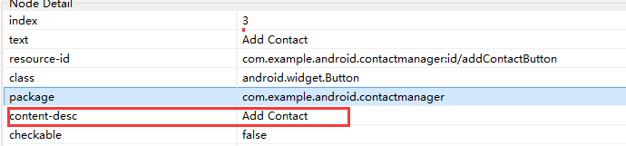
通过AccessibilityId定位元素
对应“content-desc”的属性值
// 通过AccessibilityId查找元素
WebElement el= driver.findElementByAccessibilityId("Add Contact");

Slide 27
通过Xpath定位
// 通过xpath查找元素
WebElement el= driver.findElement(By.xpath("//android.widget.LinearLayout/android.widget.FrameLayout[2]/android.widget.LinearLayout/android.widget.Button"));
//或者
WebElement el = driver.findElement(By.xpath("//*[@text='Add Contact']"));
//或者
WebElement el = driver.findElementByXPath("//*[@text='Add Contact']");

Slide 28
等待方式
隐式等待：服务端（Appium）会在特定的超时时间内重试多次寻找控件
显式等待：在客户端（用例端）根据更灵活的条件循环等待条件满足
driver.manage().timeouts().implicitlyWait(30, TimeUnit.SECONDS);

Slide 29
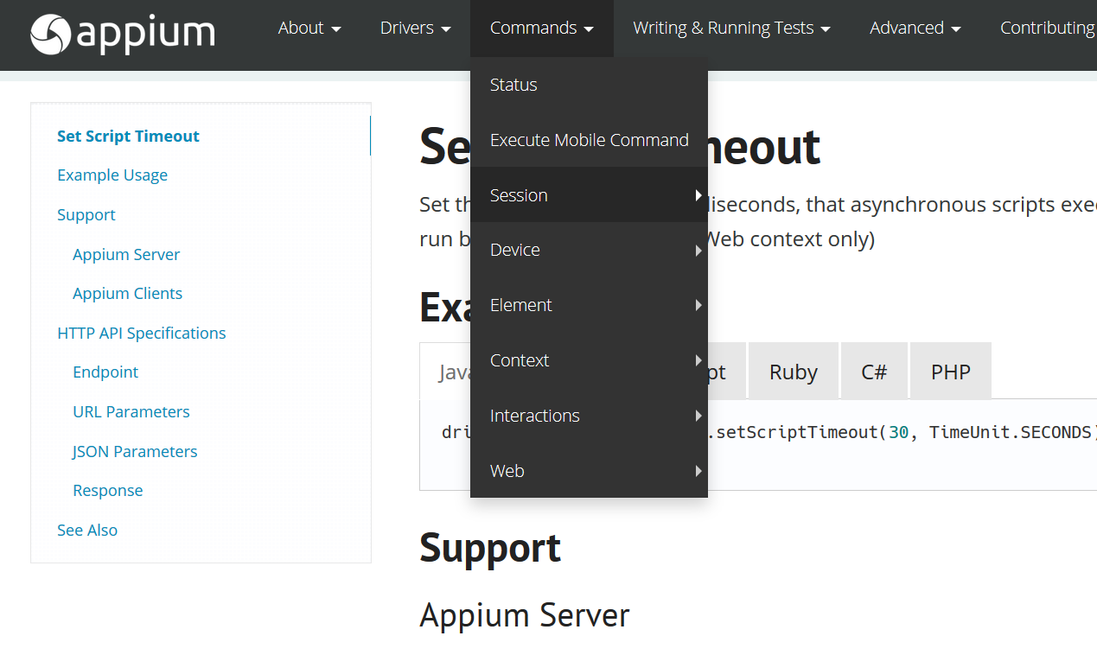
操作方法
click
sendKeys
swipe
touch action

Slide 30
操作方法
执行拖拽功能的实现（ AndroidTouchAction ）
AndroidTouchAction action = new AndroidTouchAction(driver);
LongPressOptions longPressOptions = LongPressOptions.longPressOptions();
longPressOptions.withElement(ElementOption.element(ele1));
action.longPress(longPressOptions).moveTo(ElementOption.element(ele3)).release().perform();

Slide 31
操作方法
执行水平或垂直方向滑动操作(AndroidTouchAction)
AndroidTouchAction action = new AndroidTouchAction(driver);
LongPressOptions longPressOptions = LongPressOptions.longPressOptions();
longPressOptions.withElement(ElementOption.element(ele1));
action.longPress(longPressOptions)
.waitAction(WaitOptions.waitOptions(Duration.ofSeconds(1)))
.moveTo(PointOption.point(100, ele1.getLocation().getY()))
.waitAction(WaitOptions.waitOptions(Duration.ofSeconds(1)))
.release()
.perform();

Slide 32
操作方法
多点触控功能实现（MultiTouchAction）
MultiTouchAction multiAction = new MultiTouchAction(driver);
AndroidTouchAction action1 = new AndroidTouchAction(driver);
AndroidTouchAction action2 = new AndroidTouchAction(driver);
AndroidTouchAction action3 = new AndroidTouchAction(driver);
AndroidTouchAction action4 = new AndroidTouchAction(driver);
AndroidTouchAction action5 = new AndroidTouchAction(driver);
action1.longPress(PointOption.point(x1, y1)).waitAction(WaitOptions.waitOptions(Duration.ofSeconds(1))).release();
action2.longPress(PointOption.point(x2, y2)).waitAction(WaitOptions.waitOptions(Duration.ofSeconds(1))).release();
action3.longPress(PointOption.point(x3, y3)).waitAction(WaitOptions.waitOptions(Duration.ofSeconds(1))).release();
action4.longPress(PointOption.point(x4, y4)).waitAction(WaitOptions.waitOptions(Duration.ofSeconds(1))).release();
action5.longPress(PointOption.point(x5, y5)).waitAction(WaitOptions.waitOptions(Duration.ofSeconds(1))).release();
multiAction.add(action1).add(action2).add(action3).add(action4).add(action5).perform();

Slide 33
操作方法
UiScrollable和UISelector实现scroll功能
AndroidElement element = driver.findElementByAndroidUIAutomator
("new UiScrollable(new UiSelector().resourceId(\"android:id/list\")).scrollIntoView(new UiSelector().text(\"Mark Turner\"))");

Slide 34
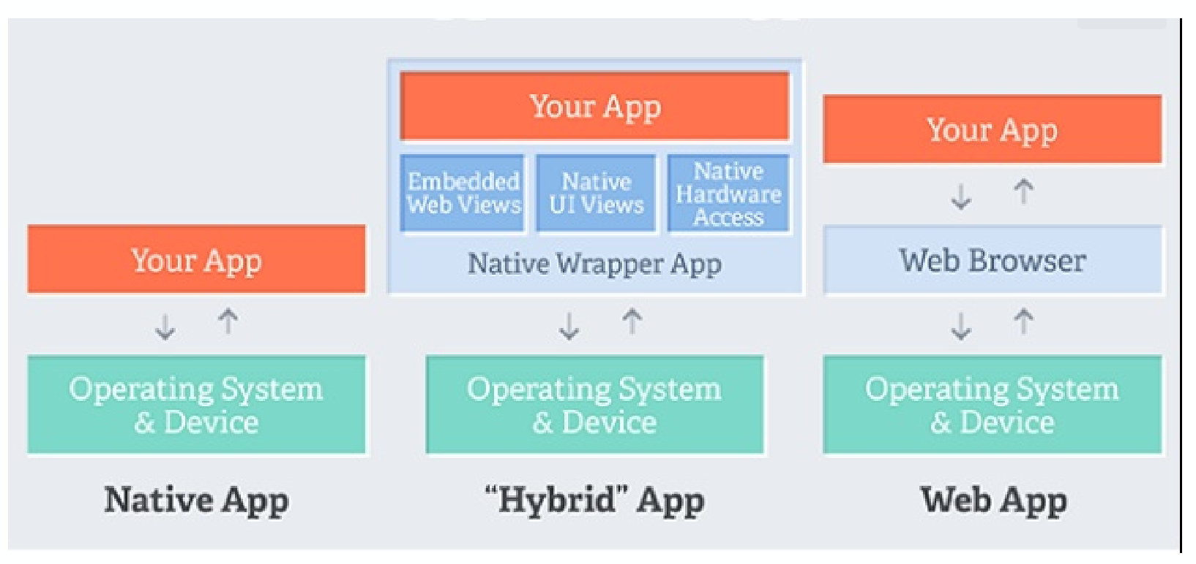
多种架构支持

Slide 35
Hybrid混合App的自动化测试
混合应用是原生APP+webview组成的，可以简单的理解为一个原生app的外壳，内部全是html页面。在处理这样的app的定位的时候，需要先定位原生APP上的按钮或者链接，使用Context切换，然后点击按钮或者链接，然后经过appium提供的方法，进入webview页面，最后像纯web应用元素定位可以提供的定位工具和方法进行元素定位了。
注意：必须在应用中启用WebView调试，webView.setWebContentsDebuggingEnabled(true);

Slide 36
Hybrid混合App的自动化测试
WebView 控件在 Appium 中的抽象
Native 层面支持
uiautomator 解析 WebView 中的内容并映射为原生控件
getPageSource 为 DOM 结构可发现WebView 组件和控件
切换为 WebView 上下文
切换后才是正规的 Web
getPageSource 为 HTML
可以使用 CSS 定位等

Slide 37
Hybrid混合App的自动化测试
Hybrid 测试流程
首先进去带有 WebView 的页面
使用 Contexts API 寻找 WebView
使用 Context 切换到 WebView
使用 CSS 等 Web 定位方式
使用 Context 重回 Native

Slide 38
Hybrid混合App的自动化测试
使用driver.getContextHandles();获取app的所有handles，原生应用会有一个NATIVE_APP 的handle，webview也会有一个WEBVIEW_XXX_XXX_XX的handle，确定了webview的handle之后，使用：driver.context(handle的字符串); 进入webview页面。

Slide 39
Hybrid混合App的自动化测试
// 原生应用有一个handle，webview也会有一个handle
Set<String> contexts= driver.getContextHandles();
for(String context: contexts) {
System.out.println(context);
if(context.contains("WEBVIEW")) {
driver.context(context);
}
}
WebElement inputBox=driver.findElement(By.id("index-kw"));
inputBox.sendKeys("JAVA");
WebElement searchBtn=driver.findElement(By.id("index-bn"));
searchBtn.click();
driver.context("NATIVE_APP");

Slide 40
纯H5网站自动化测试
C:\Program Files\Appium\resources\app\node_modules\appium\node_modules\appium-chromedriver\chromedriver\win 下
chromedriver的版本是否支持当前的被测浏览器版本
DesiredCapabilities capabilities = new DesiredCapabilities();
capabilities.setCapability("deviceName", "Android Emulator");
capabilities.setCapability("browserName", "Chrome");
driver = new AndroidDriver<WebElement>(new URL("http://127.0.0.1:4723/wd/hub"), capabilities);
driver.get("http://www.baidu.com");
String title = driver.getTitle();
Assert.assertEquals(title, "百度一下");

Slide 41
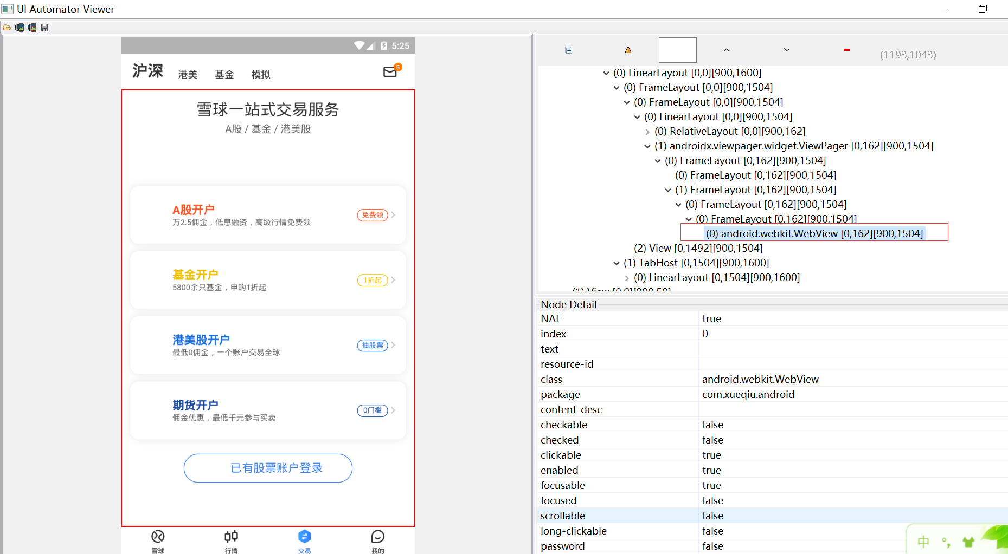

Slide 42
